Slide 1

ASTRO STREAM
Film Spaziali

Slide 2

Funzionalità del sito
Login / Creazione Profilo
Sistema di reimpostazione della password
Sistema di Eliminazione dell’utente
Supporto tecnico con ChatBot (BETA)
Vasto catalogo con possibilità di visualizzare anche la valutazione
Possibilità di ricercare un film specifico / Filtrare a seconda del genere
Possibilità di ricaricare il credito per la visione di film (Se c’è una carta collegata)
Possibilità di visualizzare la cronologia delle visioni ed il totale speso
Possibilità di cambiare data di nascita e la password
Possibilità di caricare e scollegare carte di credito
Possibilità di Abbonarsi alla piattaforma o con il credito dell’account (se non ci sono carte caricate) o con la carta di credito se caricata

Slide 3
Frammenti di codice:
I frammenti di codice successivamente presentati sono relativi a diverse funzioni dei file:
- index.php
register.php
quit.php
cambia.php
home.php
supporto.php
ricerca.php
noleggio.php
film.php
profilo.php
abbonamenti.php

Slide 4

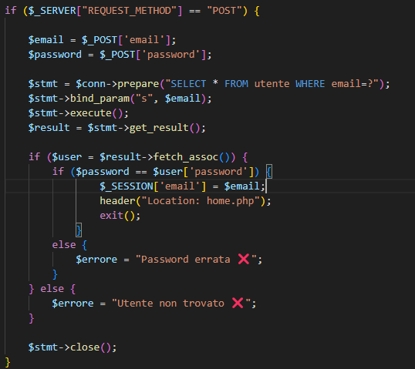
index.php
Per evitare che rimangano attive sessioni relative ad altri utenti come primo passaggio vado a terminare tutte le sessioni attive per attivarne una nuova che utilizzerò per l’utente che richiederà l’accesso
Ricavo email e password dal form della pagina e dalla tabella utente del DB per poi confrontarle per verificare l’identità

Slide 5
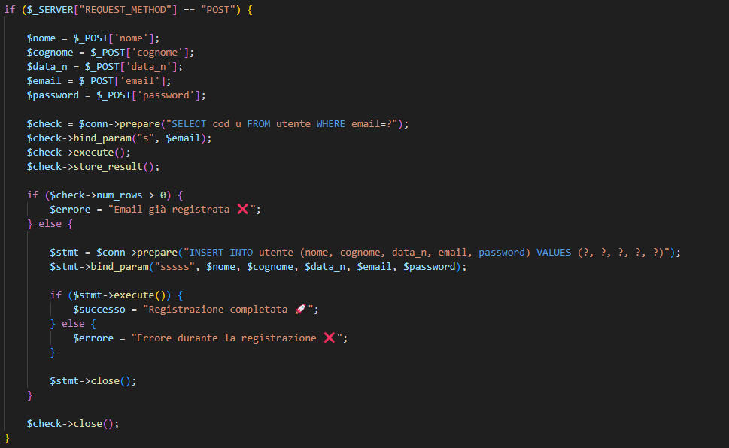
register.php
Una volta recuperate le informazioni inserite dall’utente nel form controllo se esiste già un utente con la stessa mail loggato:
Se esiste: Riferisco all’utente che la mail è già stata usata
Se non esiste: Carico all’interno della tabella utente le informazioni prelevate e comunico all’utente che la registrazione è avvenuta con successo

Slide 6
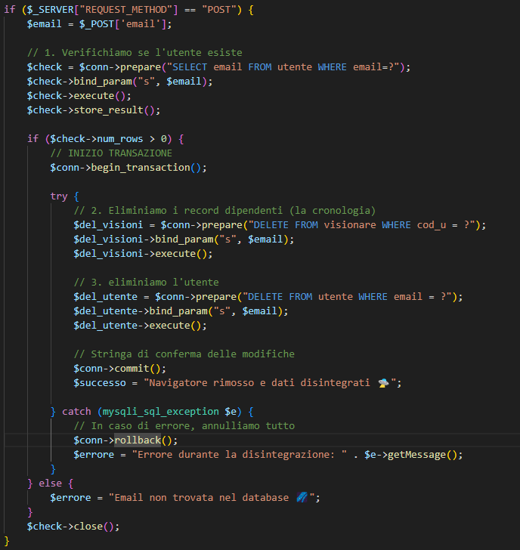
quit.php
Nel caso l’email inserita nel form sia presente nel DB inizio un eliminazione a cascata di tutti i dati relativi all’utente in ogni tabella sfruttando l’email e la password, nel caso avvengano crash o errori la funzione del rollback() per annullare l’eliminazione dei dati

Slide 7
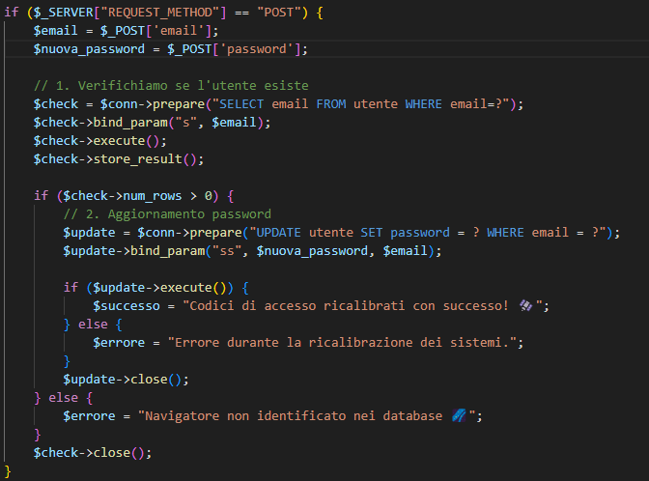
cambia.php
Controlla che l’utente esiste all’interno del DB, se esiste sovrascrive la vecchia password con quella nuova recuperata precedentemente dal Form tramite un UPDATE

Slide 8
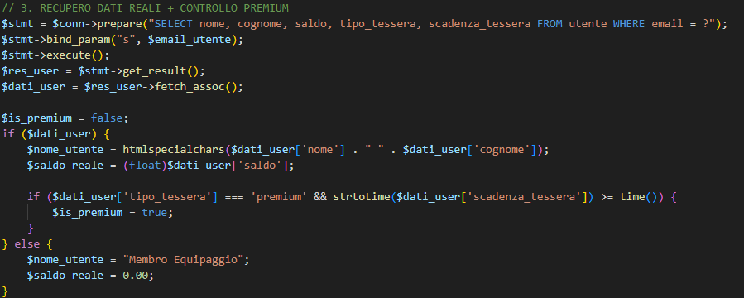
home.php
All’apertura della dashboard vengono controllati tutti i dati dell’utente che si è loggato
(Vengono controllati: nome, cognome, saldo, tipo tessera e scadenza tessera)
Se la tessera è premium la variabile is_premium risulterà vera e quindi saranno attivi tutti i vantaggi premium

Slide 9
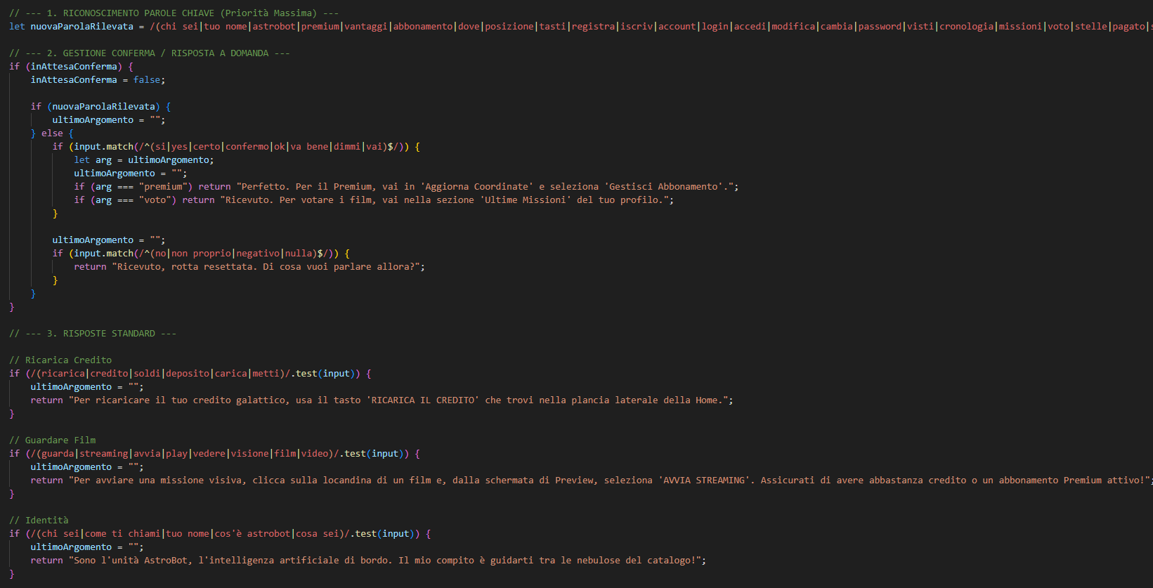
supporto.php / home.php (supporto)
Script JS che permettere al ChatBot di poter rispondere ad alcune domande sul sito

Slide 10
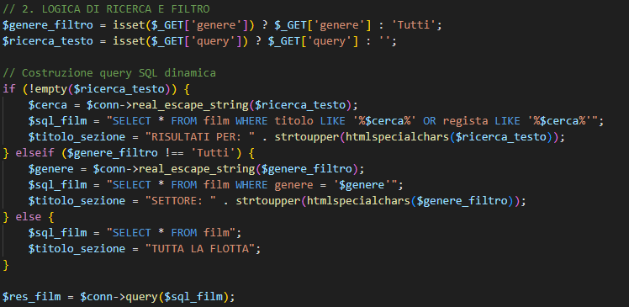
ricerca.php
Può essere ricercato un genere specifico (attraverso i relativi pulsanti sulla dashboard) oppure il titolo di un film digitando il nome o le lettere iniziali nel relativo box per la ricerca

Slide 11
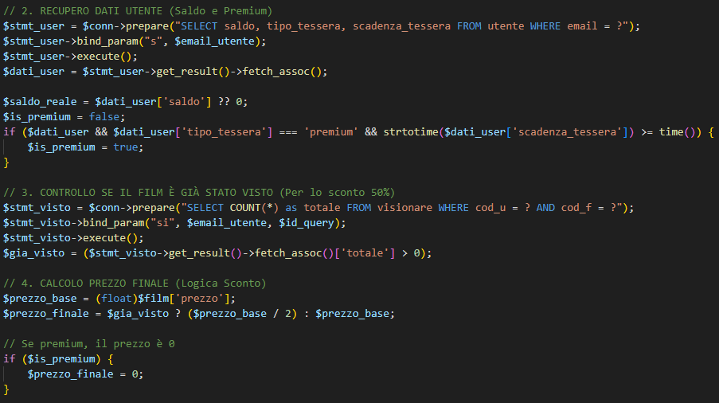
preview.php
Nella schermata relativa al film controllo se l’utente ha diritto a sconti
Se utente premium: prezzo 0€
Se già visto in passato: -50%
Se mai visto e non premium: prezzo base
(Questo per la parte grafica)

Slide 12
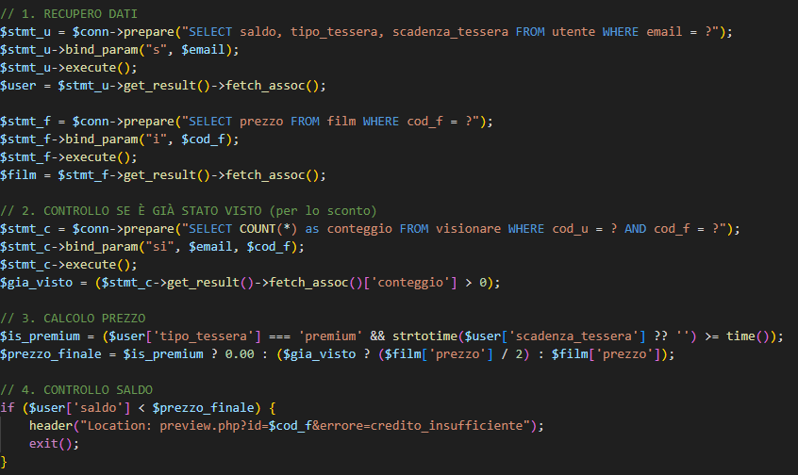
noleggio.php
Inserisco il film in cronologia (nella tabella visionare del DB)
Ricontrollo il prezzo da far pagare all’utente (Questa volta per modificare il credito residuo)

Slide 13
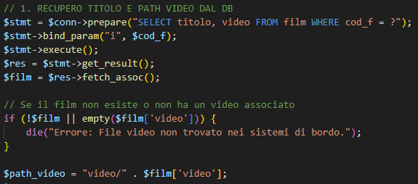
film.php
Recupero il path del video dal DB
(Se non esiste lo comunico tramite un errore)

Slide 14
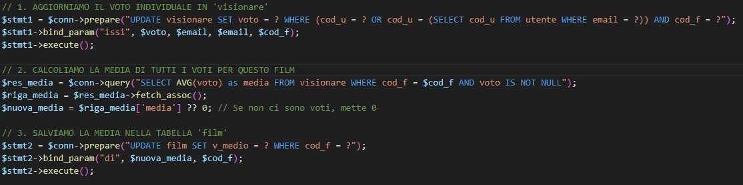
vota.php
Alla pressione del numero di stelle per inserire un voto al film (nella preview del film) viene aggionato il campo voto della tabella visionare (precedentemente settato a null)
Viene calcolata la media di tutti i voti per il film che verrà poi salvata nel campo v_medio della tabella film

Slide 15
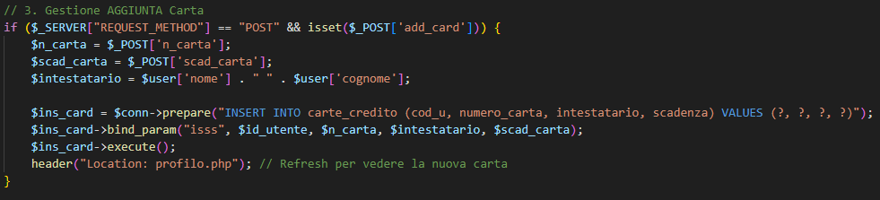
profilo.php
All’interno del Profilo è possibile inserire una carta di credito (senza la quale non è possibile vedere film/abbonarsi):
Vengono ricavati i dati della carta dal Form che poi verranno salvati nei relativi campi della tabella carte_credito
La pagina verrà successivamente ricaricata per permettere la visualizzazione della nuova carta nella sezione apposita

Slide 16
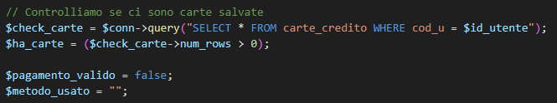
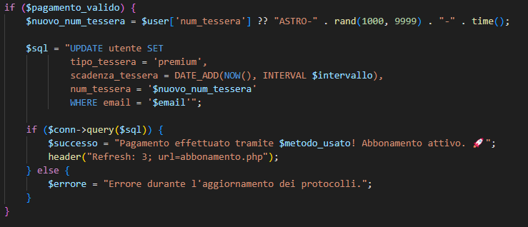
abbonamenti.php
Come per la ricarica del credito controllo che ci sia una carta agganciata all’account (senza la quale l’operazione non sarà possibile)
Se esiste almeno una carta agganciata all’account il pagamento risulterà valido
Verranno aggiornati i dati relativi alla tessera contenuti nella tabella utente.
Successivamente aggiorno la pagina per mostrare che l’abbonamento è stato attivato correttamente

